Slide 1
Методический портфель учителя английского языка
(точки профессионального роста учителя)
РМО учителей английского языка
20.04. 2021
Михалева Е. Ф.

Slide 2

К. С. Махмурян к. ф. н., профессор
это способ накопления, фиксирования, оценивания педагогических наработок и достижений учителя,
комплект документов.
Возможность учителя самостоятельно оценить свою деятельность.

Slide 3
Цели и задачи
Развитие рефлексии и критического мышления учителя иностранного языка
Мониторинг динамики развития профессионализма учителя иностранного языка
Систематизация учебного материала
Выявление зон трудностей для учителя и учащихся
Мотивация учителя к постоянному повышению квалификации
Раскрытие творческого потенциала учителя иностранного языка

Slide 4
Структура методического портфеля
Информационная часть
(Педагогический портрет)
Аналитическая часть
(Моя школа)
Методическая часть
(Методическая мозаика)
Программы языкового образования
(Мои перспективы)
Программа методического
Образования
(Мои перспективы)

Slide 5
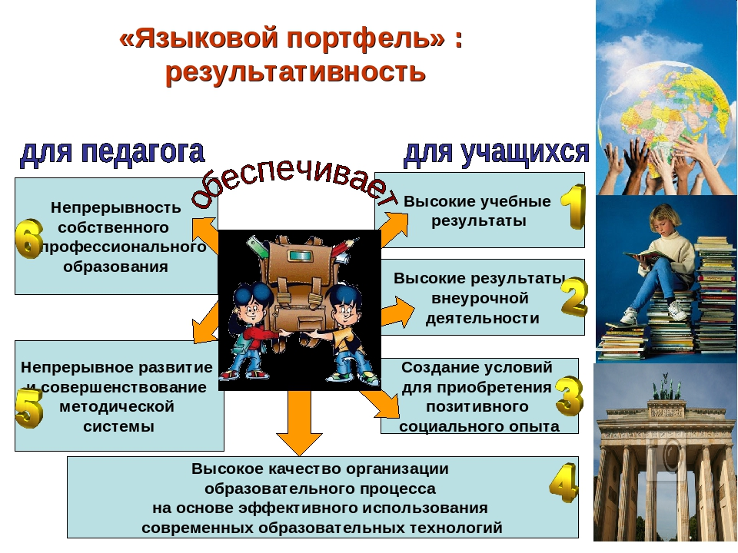

Slide 6
Критерии оценивания устной речи
Базовый и повышенный уровни
сложности заданий ВПР соотносятся с уровнями владения иностранными языками,
определёнными в документах Совета Европы, следующим образом:
Базовый уровень – A2+1
Повышенный уровень – В1

Slide 7
ВПР устная часть ЕГЭ
Осмысленное чтение текста вслух
- 3 балла
Тематическое монологическое высказывание (описание
выбранной фотографии)
7 баллов
чтение вслух научно-популярного текста
задать 5 вопросов на основе ключевых слов
выбрать одну из 3 фотографий и описать на основе плана
сравнить 2 фотографии на основе плана

Slide 8
ВПР, ЕГЭ задание 3
12- 15 sentences
In your talk remember to speak about:
where and when the photo was taken;
hat/who is in the photo;
what is happening;
why you keep the photo in your album;
why you decided to show the picture to your friend.
You have to talk continuously, starting with:
“I’ve chosen photo number … ”

Slide 9
ЕГЭ Задание 3, ВПР
where and when the photo was taken;
hat/who is in the photo;
what is happening;
why you keep the photo in your album;
why you decided to show the picture to your friend.
You have to talk continuously, starting with:
“I’ve chosen photo number … ”

Slide 10
Устная часть, задание 4
Изучите две фотографии. Будьте готовы сравнить фотографии.
Дайте краткое описание картинок.
В этой части вы начинаете с небольшого вступления и описания того, что находится на картинках. Одна из самых распространенных ошибок сдающих тест — забывать про него и приступать сразу к сравнению.
Скажите, что есть общего в картинках.
Дайте 2-3 аспекта, в чем фотографии идентичны, и двигайтесь дальше.
Скажите, чем они отличаются.
Аналогично с предыдущим пунктом, противопоставление этих фотографий.
Какая картинка вам больше всего нравится и почему.
Формулировка этого пункта будет зависеть от конкретных фотографий. Например, если вы сравниваете две картинки, где люди занимаются экстремальным спортом, то предположительно вопрос может быть следующим: «какой вид спорта вы бы предпочли и почему?»
Научитесь чувствовать время, говорить меньше 2 минут нельзя. . Пробуйте каждый день засекать себе время и делать что-то на протяжении двух минут.
Расширяйте свой словарный запас.

Slide 11
Устная часть задание 4
Well, I would like to compare and contrast these two pictures.
The first picture shows ..As for the second
The pictures do not have a lot in common. But both
Though, both pictures have great differences.
In my opinion the situation
In conclusion, To sum up,.. That is all I wanted to say.

Slide 12

Thank you for attention!

